Slide 1
Анализ ресурсов Республики Беларусь
Неотразимые спикеры
Шишова Татьяна и Вакуленчик Владислав
😍😍😍

Slide 2
Введение
Беларусь является страной, расположенной в центре Европы, и обладает разнообразными ресурсами, которые стали основой её развития.

Slide 3
Опорный план презентации
ресурсы природы
человеческие ресурсы
информационные ресурсы
материальные ресурсы

Slide 4
Ресурсы природы
Минеральные ресурсы: РБ богата торфом, калийными солями и строительными материалами. Основное месторождение калийных солей — Солигорск.
Лесные ресурсы: Более 40% территории РБ покрыто лесами. Основные породы: сосна, ель, береза и дуб.
Водные ресурсы: Страна имеет разветвленную сеть рек. Самые крупные из них — Днепр, Западная Двина и Неман.

Slide 5
Теперь о каждом по-подробнее

Slide 6
Человеческие ресурсы
Образованность: РБ высоко ценит образование. В стране множество университетов, колледжей и школ.
Кадровый потенциал: Предприятия активно сотрудничают с учебными заведениями, формируя кадровый резерв и привлекая молодежь.
Здоровье: Внимание уделяется здоровью нации, что поддерживается системой здравоохранения и продвижением здорового образа жизни.

Slide 7
Теперь о каждом по-подробнее

Slide 8
Информационные ресурсы
Цифровизация: Проводится активная цифровизация государственного управления, предприятий и социальной сферы.
Научно-технический потенциал: В РБ действуют научно-исследовательские институты и центры, занимающиеся разработкой инноваций.

Slide 9
Теперь о каждом по-подробнее

Slide 10
Материальные ресурсы
Промышленность: Страна обладает развитым промышленным комплексом, включая машиностроение, пищевую и легкую промышленность.
Транспорт: Развита транспортная инфраструктура, включая дороги, железные дороги и авиационные маршруты, что способствует активной торговле.

Slide 11
Теперь о каждом по-подробнее

Slide 12
Заключение
Ресурсы Республики Беларусь играют ключевую роль в экономическом развитии страны. Правильное управление и рациональное использование этих ресурсов обеспечивает устойчивое развитие нации и благосостояние её жителей.

Slide 13
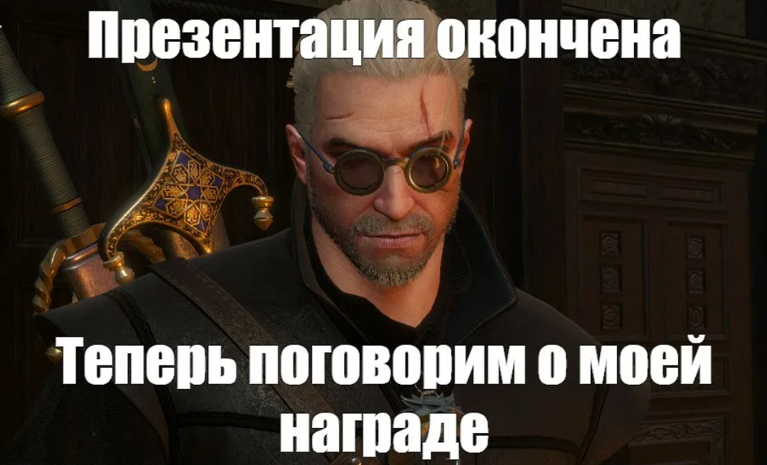

Slide 14
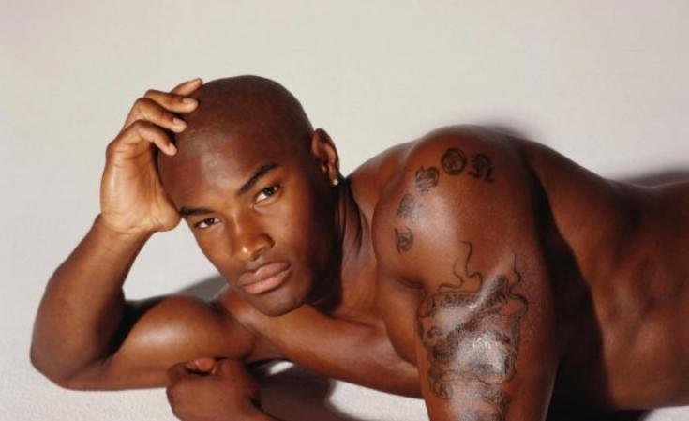
Поставьте 10 пжпжпжпж

